Slide 1
4-2-2 使う目的から考える ルール作り
Notes:
■本教材の利用規約を一番下に記載しています。必ず事前にご確認いただき、利用規約に同意した上で、本教材をご利用ください。
【特徴と使い方】
・スライド3枚を使って、啓発対象者に情報セキュリティの知識を供与、または興味を喚起することを目的としています。
・対象者に「自分事」として考えてもらえるよう、
1枚目のスライドは、「発問」から始まります。
2枚目のスライドでは、「答え」や「様々な視点」を提示します。
3枚目のスライドでは、対策等の解説や発展的な知識の提供、または課題検討を深めるための別観点からの発問や興味を持って調べるための方法等を提示します。
・ノートには啓発する際のセリフ例を記載しています。また、教材が扱うテーマに関連する資料のある場合は参考資料を記載しています。
【想定する啓発対象者】
インターネットや情報端末を学習・余暇・その他いろいろなことに活用している児童生徒、またその保護者
【ポイント】
スマホやタブレットなどの情報端末を使用すると、つい時間を忘れて没頭してしまうケースがあるが、睡眠や他の活動とのバランスをとることが大事であることを理解させる。
そして、啓発対象者自身がスマホやタブレットを使う目的を把握し、健康的に安全に使うためのマイルールを考えさせる。（児童生徒の保護者には、子どもたちと一緒にマイルールを作ることを推奨する。）
【本教材利用規約】
本教材は、情報セキュリティに関する啓発を目的に独立行政法人情報処理推進機構（IPA）（以下「IPA」という。）が作成した教材、およびこれに付随する資料（今後に作成され得る各々の改訂版を含む。）により構成されます。なお、改訂版が利用可能となった後は、専ら改訂版をご利用ください。
IPAは、本利用規約に同意いただくことを条件として、本教材の利用を無償で許諾します。有償セミナー等での利用を希望する場合は、事前にIPAに申し出て別途許諾を得てください。
1.本教材に関する著作権その他すべての権利は独立行政法人情報処理推進機構（IPA）が保有しており、国際条約、著作権法その他の法律により保護されています。
2.本教材は、情報セキュリティや情報モラルの教育、普及の目的に限り、無償の授業、各種セミナーや研修等にご利用いただけます。
3.必要な範囲での複製（生徒等受講者への配布のための複製を含む。）は可能とします。
4.本教材は原文のまま利用してください。ただし、グラフの形式を変える、文体を変える等、単なる表記形式のみの変更は可能とし、また、具体的な利用場面においてやむを得ない場合であって、かつ前記目的のために必要な場合には、その必要な範囲で、利用者の責任において、文意を変えず、かつ原文のままでないことが容易にわかるように明記または明示（例「～を基に作成」等）することを条件として、文面の一部改変等を可能とします。
5.本教材の中のデータやグラフ・図表・イラスト・映像等の全部または一部を引用等した場合、本利用規約に同意したものとみなします。
6.いかなる形で利用する場合においても本教材を利用する際は、出典（IPAの名称、資料名、URL等）を容易に判る態様で明記または明示してください。
7.本教材を利用する部分と利用者が自ら作成する部分が混在した教材等を作成する場合、本教材利用部分か、利用者自身による作成部分かが容易かつ明確に判別できるようにしてください。なお、利用者は、自己の作成部分について全ての責任を負うものとします。
8.本教材（本項においては、利用者が自ら作成する部分が混在する場合を含む）の二次利用を希望する者に対して複製物を配布する場合には、相手先に本利用規約を配布するなどにより、相手先が本教材（利用者が自ら新たに作成した部分を除く）を利用する際には本利用規約に同意する必要があることを伝えてください。
9.本教材で提供する情報の正確性、信頼性、網羅性及び完全性については、IPAが保証するものではありません。
10.本教材のファイルをダウンロードすることまたは利用したこと等により生じるいかなる損害（他人に対して責任を負う場合を含む。）についてもIPAは何ら責任を負いません。
11.本利用規約は予告なく改正する場合があります。その場合、改正後の内容は、それがIPAのウェブページ上で公表された時以降の利用に適用するものとします。
12.本教材及び本利用規約に関する質問は、net-anzen@ipa.go.jpまでお寄せください。なお、IPAからの応答等は、その業務に支障のない範囲内とさせていただきます。
独立行政法人情報処理推進機構 セキュリティセンター
以上

Slide 2
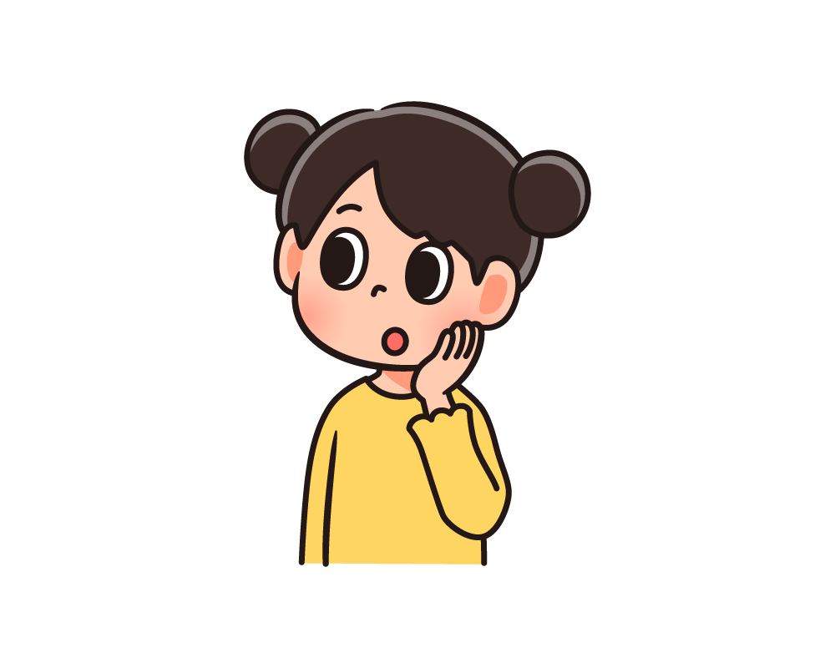
考えてみよう
わたし
私は遊ぶだけじゃなくて、
タイピング練習とか
勉強でタブレットを使って
いるから、使用時間は
気にしなくていいよね？
Notes:
【啓発時のセリフ例】
みなさんはおうちで、タブレットやスマホ、パソコンをどれくらいの時間を使いますか？
動画を見たり、ゲームをしていると、あっという間に時間が過ぎてしまい、やめるように促された経験のある人もいるかもしれません。 しかし、最近では、タブレットなどを学校の宿題や学習でも活用することがあります。 この人は、学習のためにタブレットを利用するのであれば、「使用時間は気にしなくていいよね？」と聞いています。
みなさんはどう思いますか？

Slide 3
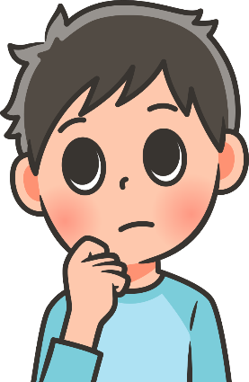
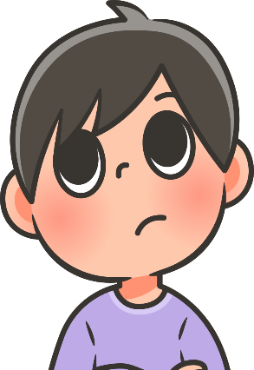
みなさんはどう思いますか？
勉強に使うなら
いくらでも使えるよ。
勉強であっても、使いすぎは よくないんじゃない？
本当に勉強だけに
使えているのかな？
Notes:
【啓発時のセリフ例】
さて、さまざまな意見が出ました。
「勉強に使うならいくらでも使えるよ。」
「勉強であっても、使いすぎはよくないんじゃない？」
「本当に勉強だけに使えているのかな？」
みなさんはどう思いますか？
まず、一番目の意見を考えてみましょう。
タブレットを動画やゲームのために利用していると、「いい加減にやめなさい！」と叱られてしまうけれども、勉強に使っているのであれば、叱られることはないという意見のようですね。
大人だったら、タブレットを仕事のために使っているのであれば、どれだけ使っても問題ないと考える人もいるかもしれませんね。
次は、二番目の意見を考えてみましょう。
たとえ学習のためであっても「使いすぎ」はよくないのではないか、という意見です。
最後に、三番目の意見を考えてみましょう。
情報端末は色々な用途で利用できますから、学習や仕事のために使っているつもりでも、SNSや動画が目に入って中断してしまっているのではないかという意見です。
学習や仕事のためだけに使うということも、なかなか難しいのかもしれません。

Slide 4
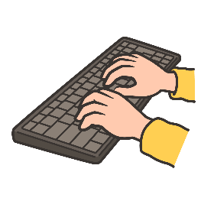
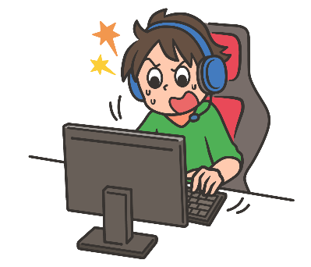
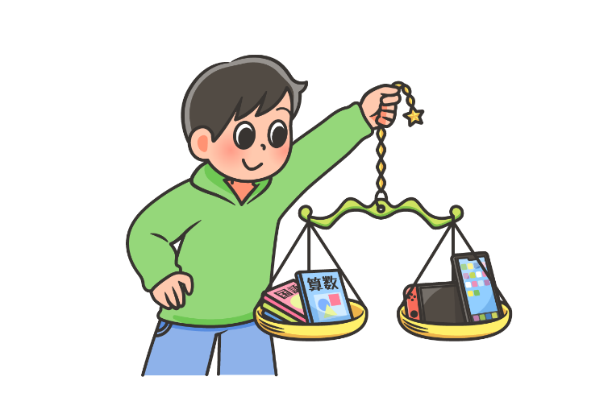
知っておこう
もく てき
使う目的からマイルールを考えよう
考えてみよう
スマホやタブレットをどんなことに何分くらいつかっていますか？
利用時間に関するルールは何のためにあるのだろう？
り よう じ かん かん
Notes:
【啓発時のセリフ例】
インターネット社会に生きる私たちは、インターネットやそれにつながる情報端末をバランス良く活用する必要があります。
そのために、まず、どんな目的（勉強、趣味、遊び、連絡手段、情報収集等）で、どんなサービスを使っているのかを自分自身でしっかり把握しましょう。
そして、目的別に利用時間を決めたマイルール（利用ポリシー）を考えてみることをお勧めします。
また、利用時間に関するルールは何のためにあるのでしょうか？
みなさんが、これから情報端末とどのように向き合っていきたいかということと合わせて考えてみましょう。

